Slide 2
Создай лицо человека
По команде ведущего мама должна надуть шарик до среднего размера, повязать на него косынку таким образом, как обычно повязывают платки бабушки под подбородок. После этого шарик передается ребенку, который должен маркером нарисовать лицо человека. Кто быстрее и лучше справится с этим заданием, тот становится победителем.

Slide 3
ВЫ ПОЕДЕТЕ НА БАЛ
Играют две участницы. Они садятся перед воображаемым зеркалом и пользуются воображаемыми предметами: помадой, тенями, тушью, лаком для волос, лаком для ногтей. Задача — молча, без единого слова, изобразить процесс нанесения макияжа перед балом. Победит та, кто справится с ролью наиболее убедительно....

Slide 4
Одеть ребенка
Задача — быстро и аккуратно одеть и запеленать куклу. Победит тот, кто лучше всех справится с предложенным заданием.

Slide 5
Женщина за рулем
В современном мире все больше дам водит автомобиль. Продемонстрировать мастерство предлагается участницам, которым выдаются игрушечные машинки на веревочках. Нужно преодолеть заданный маршрут.

Slide 6
Мама собирается на работу
На столиках лежат бусы, губная помада, зеркальце, клипсы и сумочка. По команде ведущего, участники должны надеть на себя клипсы, бусы, накрасить губы, взять сумочку и добежать до противоположной стены.

Slide 7
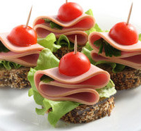
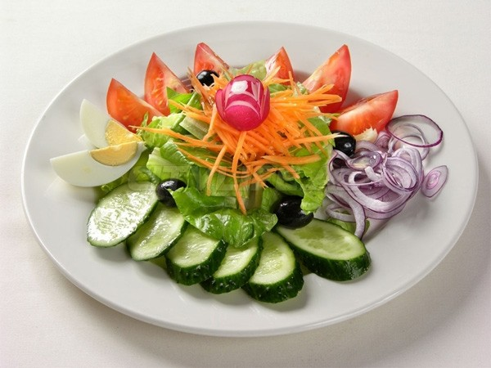
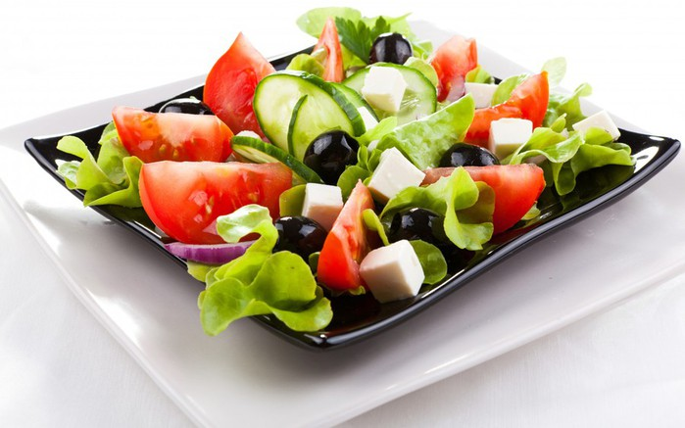
Кулинарный конкурс
Каждая девочка должна сделать 3 разных варианта канапе или салатов, дать название каждому маленькому шедевру или всему блюду сразу.

Slide 8
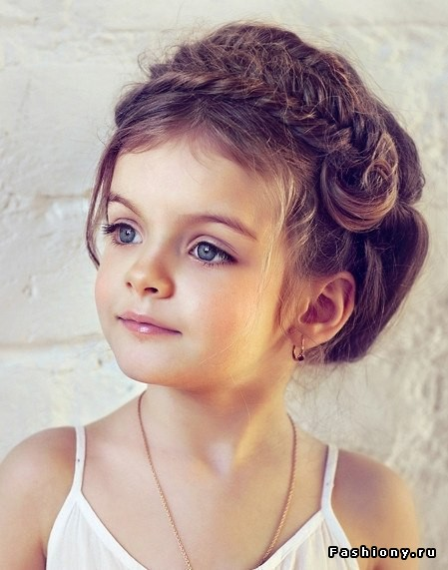
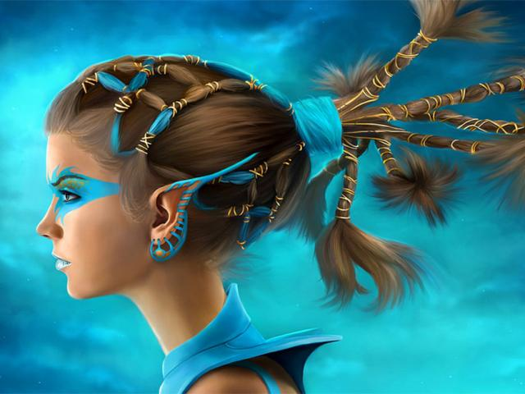
Конкурс причесок

Slide 9
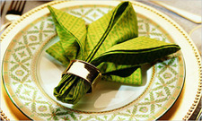
Украшение стола
Необходимо сложить по-праздничному бумажные салфетки.

Slide 10
Сделай комплимент
Игра проводится в форме словесной дуэли. Каждая участница должна убедить соперницу в своем превосходстве. Для этого, одна из участниц говорит: «Я самая красивая», другая ей отвечает: «Зато я самая умная». Потом подключается третья и т.д. Повторяться нельзя. Победит та, которая больше качеств назовет и ни разу не повторится.

Slide 11
Вокальный конкурс

Slide 12
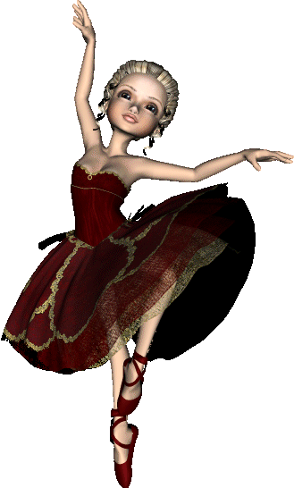
Танцевальный конкурс

